Slide 1
Konferans ATATÜRK’ÜN LİDERLİĞİ VE KAZANDIRDIKLARI Prof. Dr. Sadık TURAL Ankara, 10 Kasım 2015
İSTANBUL YÜKSEK TİCARET VE MARMARA ÜNİVERSİTESİ İKTİSADİ VE İDARİ BİLİMLER FAKÜLTESİ MEZUNLARI DERNEĞİ ANKARA ŞUBESİ
www.yuksekticaretli.org
TÜRKİAD
KIRIKKALELİ İŞADAMLARI VE YÖNETİCİLER DERNEĞİ
www.turkiad.org.tr

Slide 2
İnsan, diğer varlıklardan farklı olarak, bir öncünün etrafında örgütlenip, bir bütünlüğe üye olan canlıdır. Toplumun içinden, diğer insanları etkileyip, yönlendiriş ve yönetişleriyle belirginleşen, öncü, önder kimseler çıkmaktadır. Önderler , toplum içinde şahsiyet sahibi olmalarından dolayı belirgindirler…

Slide 3
Şahsiyet sahipliği, bir insanın duygu, düşünce ve davranışlarını dengeli bir biçimde bütünleştirmesidir. Duygular, düşünceler değişseler de, kişiyi çıkmaza düşmekten alıkoyan öz denetim gücüne, iç denge diyelim. Edindiği değer, bilgi ve beceriler ile özgücünü özgüvene dönüştüremeyenler; iç dengesini kuramayanlar, şahsiyet olma sıkıntıları çekmektedir.

Slide 4
Şahsiyet, insanın bilgileri ve tecrübeleri yoluyla kazandığı değerlerin, birikim zenginliğinin davranışa dönüştürülmesidir.
Öyle insanlar vardır ki, ‘şu türden davranışı katiyen yapmaz’ denir. Öyle insanlar vardır ki, ‘sadece şu türden davranışlar yapar’ denilir. Kişilikli insan, kendinden beklenenleri, elinden geldiği ölçüde yapar, kendinden beklenmeyenleri, hiçbir şart altında yapmaz. Ne yapacakları ve ne yapmayacakları, başkalarınca da kestirilebilenlere, kendi içinde bütünlüğe kavuşmuş ve iç dengesini kurabilmişlere , şahsiyetli insanlar diyoruz.

Slide 5
Şahsiyet sahipleri, toplum içinde, her zaman belirgindirler; fakat, her zaman lider değildirler. Şahsiyet/kişilik sahibi kimselerden pek azı, öncü, önder, başkan, başçı, korbaşı, yolbaşı, başkomutan, başbuğ, lider nitelemesini kazanırlar. Liderlik, şahsiyetin üst boyutudur. Liderleşen insanların bazıları, şahsiyetlerindeki bazı arızalar yüzünden ŞARLATAN olabilirler. Bazıları da, peşindekileri, kendisine inananları, maddî ve manevi bakımdan sömürmüş olabilirler ,ya da yanlış bir yola sokup felakete götürebilirler.

Slide 6
İnsanoğlu, yaşanmış bir geçmiş içinden gelerek, geleceğe gidiyor. Tarih bilimi, belge ve bilgilerin ışığında, yakın ve uzak geçmişi, doğruya en yakın biçimde yeniden kurgulamak ve vurgulamak imkânı veren araştırmalara dayanır. Tarih, devletler mezarlığı,milletler hastahanesidir. Vatanına , devletine sahip çıkamayanlar, önce ayrışmanın, sonra çözülüp yok olmanın acılarını yaşarlar. Tarih,benliğini, kimliğini,vatanını koruyamayışı sebebiyle,yıkılan,sömürülen toplumların ve devletlerin yanında, mağlubiyetlerine rağmen yeniden derlenişlerle, varlığını sürdüren milletleri ve devletleri de anlatmaktadır.

Slide 7
Tarihin değerlendirme ölçütlerinden biri, milletleştirici kişiliğiyle zamana damgasını vuran şahsiyetli önderlere sahip olmaktır. Devletlerin de, milletlerin de, tarihteki yerini belirleyen ilk ögelerden biri, yetiştirdikleri örnek şahsiyetli lider sahipliğidir.
Öncü, önder, başkan, korbaşı, yolbaşı, başkomutan, başbuğ, lider kelimelerinin her birisinin temelinde, yönetme yetkisi vardır; ancak, her yönetici, geniş yetkiler kullanıyor olsa da, lider değildir.

Slide 8
Liderler, bir alanda belirginleşen çok etkili şahsiyetlerdir. Askerlik ve siyaset alanı dışında, liderlik, bir grubun dinî ihtiyaç yönlendiricisi, meslek, fikir veya bilim yahut sanat alanlarına ait gruplaşmalardan birinin öncüsü işlevli de olabilmektedir.
Lider kavramı, ordu içinde daha kolay anlatılabilir; çünkü, her rütbe, bir grubun önderliğine , komuta yetkisine işaret etmektedir.Komutanlık, edindiği meslek bilgisini, davranışlarıyla pekiştirmiş bir askerî şahsiyet sahipliği anlamına gelir. Rütbeler arası ilişkiler, hem şahsiyet oluşumunu, hem de, disiplinli ve kesintisiz meslekî denetimi hazırlamaktadır.

Slide 9
Tarihin, şartların ve toplumun kendisine bir görev verdiğine inanmayan, kendine güvenmeyen ve başkalarının kendisine duydukları güvenleri zaman zaman yıkan bir insanın, lider olması mümkün değildir. Her toplumun değişim, dönüşüm ihtiyacı da, iç ve dış düşmanlarıyla savaşma mecburiyeti de,ihtiyacını duyduğu lider de, bir başkasınınkinden farklıdır. Şahsiyetli liderlerin belirgin özelliği, bir topluma, gerçek ihtiyaçların gerektirdiği değişim ve dönüşümleri yaptırmaktır. Birlikte düşünmek üzere,bir tanım yapalım:

Slide 10
Birikim ve özgüven duygusu ile belirginleşen;
Yol göstericilik veya değiştiricilikte başarılı olabilen;
İçinden çıktığı toplumun gerçek ihtiyaçlarını sezen, bilen;
Toplumunun ve yönetimin olumsuz veya eksik yanlarını, olumlu ve yeterli kılmaya çalışan;
Kişiliği, kimliği ve çabalarıyla, öncelikle kendi toplumunun, sonra da toplumların ufkuna adını yazdıran şahsiyetli insanlara L İ D E R diyoruz.

Slide 11
Öne çıktıkları alanları dikkate alarak, liderleri, 10 ana grupta değerlendiriyorum:
1) Askerî şahsiyetler / liderler
a) Alp, Kahraman, Batur tipli askerî önderler
b) Emrindeki askerleri (Ordu, Kolordu, Tümen, Tugay, Alay, Bölük, Takım) bilgi ve cesaretle yönetip, komuta edenler…
2) İdarî Şahsiyetler / liderler
a) Atanmış yöneticiler
b) Seçilmiş yöneticiler
3) Siyasî Şahsiyetler / liderler
a) Önerilmiş bir fikir grubunu veya ideolojiyi benimseyip, savunup uygulayanlar
b) Temel düşünceleri, hem oluşturup, hem kalıplaştırmadan geliştirip, ısrarla
uygulayanlar; kurumlaştırmalarla toplumu dönüştürenler
4) Dinî / tasavvufi şahsiyetler / öncüler, önderler
5) Edebî şahsiyetler / öncüler, önderler
6) İlmî şahsiyetler / öncüler, önderler
7) Fikrî / felsefî şahsiyetler / kanaat önderleri
8) Sanat alanlarından birine ait şahsiyetler / öncüler
9) Eğitimci şahsiyetler / öncüler, önderler
10) Ticarî şahsiyetler / örnekler, öncüler, önderler

Slide 12
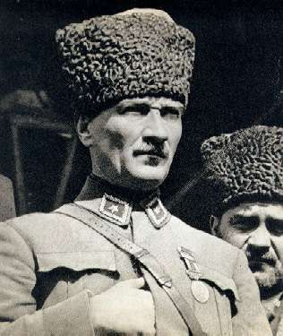
Şahsiyetiyle belirginleşen bir insan, bu onlu sınıflamaya göre, en az bir boyutuyla öne çıkıp toplumu, yönlendirdiğinde, bir millî lider oluyor. Onlu gruplandırmamızın üçten fazla yönü ile öne çıkan şahsiyetler ise, uluslararası boyutlu lider sayılıyor.
20. yüzyıl başlarında Sevr’e giden yolda, esaret zinciri boynumuza takılmak üzereyken, önce askerî, sonra siyasî, idarî, fikrî liderliğiyle zamana damgasını vuran Başöğretmen Mustafa Kemal Atatürk, hem ulusal ve hem de uluslararası boyutlu bir liderdir.

Slide 13
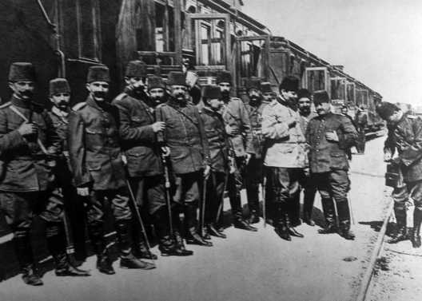
Mustafa Kemal, öncelikle bir askerî şahsiyet, kahraman bir komutandır.
Osmanlı toplumundaki, idarî ve askerî yenileşmeyi durdurmak niyetiyle 31 Mart 1909’da İstanbul’da bir başkaldırı oldu. 31 Mart Vakası denilen bu irticaî isyanın bastırılması için, Selanik’ten yola çıkan Hareket Ordusunun Kurmay Başkanı Mustafa Kemal, rütbedaşlarını aşan bir tutum ve özgüven duygusuyla, 1909’da tarih sahnesine çıkıyor.

Slide 14
Değerli tarihçi, emekli komutan, İsmet Görgülü’nün Çanakkale İlk Günde Biterdi adlı kitabından yararlanarak söyleyelim:
Eğer Albay Mustafa Kemal’in aldığı savunma düzeni benimsenip devam ettirilseydi; başta General Liman Von Sanders olmak üzere Alman komutanların, O’nun aldığı tertibatı değiştirmesine izin verilmeseydi savaş bir gün sürecekti. Almanları dinlemeyip, Albay Mustafa Kemal’in, her türlü kararı kendisinin verdiği Conk Bayırı Taarruzu ve Anafartalar ise, liderleşen bir kahramanın yazdığı destan.

Slide 15
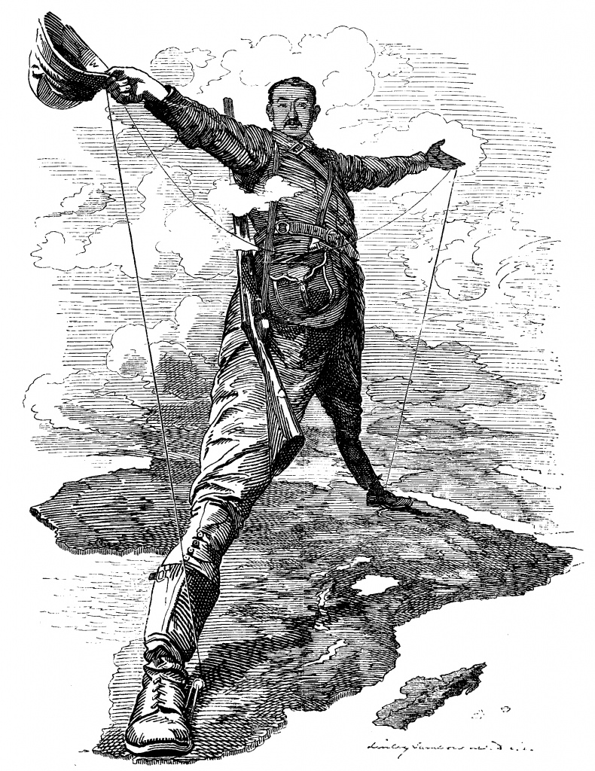
Avrupalı emperyalist devletlerin ve Wilson’un aracılığıyla ABD’nin, ilk hedefi, Osmanlı Devleti’ni yıkmak, güney Türklüğünü sindirmek, mümkün olabilirse, yok etmekti. 1916 yılındaki Sykey-Picot Antlaşması, ondan sonra imzalanan diğer antlaşmalar ile bugünkü Irak, Lübnan, Suriye'de İngiltere ve Fransa’nın mandası olan devletçikler kuruluyordu.

Slide 16
Mezheplere veya uydurulmuş etnisite öfkesine dayalı bu devletçikler, İngiliz veya Fransız mandası altında olmak zorundaydılar. Osmanlı’nın sadece bir vilayeti iken, Fransız mandası yapılan Suriye yönetiminde, Avrupa emperyalizmince Sunniler, Nusayriler, Dürziler ve Şiiler için, ayrı otonom yapılar oluşturuldu. Diğer yandan, emperyalist devletler, Hıristiyan Marunîlerin nüfusça yetersiz olmalarına rağmen, Lübnan’da yönetimi ele geçirmelerini sağladılar.

Slide 17
Yayınladığı Balfour Deklarasyonu’nuyla,İngiltere, Filistin ve Arap coğrafyasını, kendi mandası sayıyordu. Bu siyasî, idarî ve askerî emirname, hem İsrail devletinin kurulmasının yolunu açtı, hem de, Araplaşmış halkların, köken ve inanç kavgalarıyla birbirlerine düşman olmalarını körükledi. Diğer yandan, Peygamber soyundan geldiği kabul olunan Haşimî ailesinin kuzeydeki temsilcileri için, bir devletçik kurulması planlandı. İngiltere o bölgede devletçikler kurma konusunda atak üstüne atak yaptı. O bölgede, bugün, ülkemizdeki en küçük vilayetimiz kadar nüfusu ve toprağı olan krallıklar, sultanlıklar, emirlikler, devletçikler bulunuyor,mezhep, din, etnik farklılıklara dayalı ayrışmalar ve bölünmeler devam ediyor.Emperyalist devletlere ait ,bu çözüm senaryoları Türk aydınını çook düşündürmelidir.

Slide 18
Emperyalist devletler,Süveyş Kanalı’ndan Mısır’a, Kuzey Afrika’da bulunan devletlere kadar, HER BİRİNİ istediği gibi biçimlendirmişti.Kriz yönetmeye psikolojisinin müsait olmadığı konusunda bütün kaynakların birleştiği Sultan Vahidettin’i sindirip,bu devletler, Mondros Mütarekesi’ni imzalattıkları gibi, ülkenin çeşitli yerlerine asker çıkarmışlardı. Emperyalist devletler ve yandaşları, Sevr adlı 433 maddeden oluşan Anadolu’yu ve Trakya’yı parçalama planını bir antlaşma halinde Osmanlı Devleti’nin önüne koydular. Padişah ve hükümet karşı çıkamadı. Saltanat Şûrası bu idam fermanını onayladı.
Sevr’i reddedip Millî Mücadele’yi başlatan Gazi Paşa’ya, emperyalistler, 95 yıldır çok öfkelenmektedirler.

Slide 19
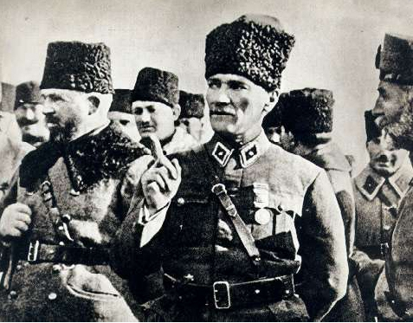
Aydınların çoğunun İngiliz, Fransız, Amerikan mandası istediği, psikolojik ve sosyolojik çözülmenin bilinci kirlettiği ortamda, Anadolu'ya geçip Millî Mücadele’yi başlatan O. Amasya Ta’mimi adlı millî çığlığı yazan O. Ardından, sıkıntılı Kongreler ve Büyük Millet Meclisi… Toplumun özündeki gücün uyandırılması işlevli çalışmalarıyla, Kuvvâ-yı Milliyeyi dirilten Tekâlif-i Milliye kararları ile topyekûn savaşın seferberliğini temellendiren Kemal Paşa… Önce milis kuvvetlerinin, sonra düzenli ordunun oluşturulması…

Slide 20
O, Samsun’a çıkışından Ankara’ya ulaşıncaya kadar uğradığı durakların her birinde, insanları, emperyalizme karşı direnmeye ve bütünleşmeye inandırması açısından, öncelikle askerî, sonra siyasî, fikrî, idarî lider. O, etkileyici, birleştirici, inandırıcı, toplayıcı, yönlendirici özellikleriyle, öncü, önder şahsiyet.
Erzurum ve Sivas Kongreleri adlı zor toplantıların tecrübelerinden sonra, Ankara’ya gelip, muteber bir Millet Meclisi toplama başarısı ise, fikrî, felsefî açılardan da, kanaat önderi, idarî ve siyasî açılardan da, ulusal bir kahraman, yüksek şahsiyetli bir lider oluşunun kanıtlarıdır. Gazi Paşa, hem emperyalizmin yenilmez sanılan ordularına ve diplomasisine, hem de, onlara boyun eğmiş olan,Osmanlı yönetimine karşı kazandığı zafer ile , uluslararası dünyada, bir askerlik ve siyaset kahramanı olarak tanındı.

Slide 21
Bir liderin mutlak özelliği; özgüvenle biçimlendirdiği bir amacı bulunmak, bu amaca ulaştırıcı öncelikleri, doğru belirlemek, yalnızlıktan korkmadan, hamleler yaparak yürümek.
Askerî zaferin ardından yeni devletin yapısı oluşturulurken, 42 yaşındaki Gazi Paşa'nın ilk amacı şunlardır: Saltanat ve hilafet kamburlarının ağır bir ameliyatla temizlenmesi; halkın cumhur olduğuna inandırılması, kendine yeten ve kendi içinde bütünleşen çağdaş bir topluma dönüştürülmesi. Cumhurlaştırma ve çağdaşlaştırma yönündeki ağır ameliyatlar,kurumlaştırmalar ve yeni yasalar ile milletleşme çağrısının benimsenmesi, birçok kişiyi ve güç odağını o zaman rahatsız etti. O rahatsızlıklar bugün bile sürüyor.

Slide 22
Kırk elli senedir, Millî Mücadele’yi, itibarsızlaştırmak için, ‘Yunanlılarla, bir cephede küçük çaplı muharebeler oldu.’ diyebilen, kötü niyetli, hatta hain insanlar, gazete, dergi ve televizyonlarda tarihî gerçeği kirletiyorlar. Millî Mücadele kime karşı verildi? İngiltere, Fransa, İtalya, Yunanistan devletlerinin top, tüfek, mermi, uçak ve istihbarat iyardımlaşmasından oluşan bir güç birliğine karşı. İstanbul’daki, işgal kuvvetleri komutanlığının beklentilerine göre hareket eden Yunan Ordusu, emperyalizmin planlı, programlı ateş gücüdür. Düvel-i Muazzama… Anlamı: Çok büyük devletler…Güç yetirilemez devletler demek… Liderleri İngiltere… Millî Mücadelenin lideri ise, 39 yaşındaki Mustafa Kemal Paşa…

Slide 23
Zafer tamamlanıncaya kadar her türlü engellemelere ve iftiralara karşı, Kemal Paşa’nın sabrını ve tahammülünü unutmamanızı isterim. Ona düşmanlık etmiş olanları, bugün kimse hatırlamıyor; ama onların benzerleri, son 50-60 yıldır Gazi Paşa’ya saldırırken, cahillik,edepsizlik ve insafsızlık açılarından öncekilerden ilerideler.

Slide 24
Savaş zaferle tamamlanmış… Nüfus, yaklaşık 10 milyon. Okuyabilme %6-7, yazabilme %2,5-3. Yüz bin köy ve mezra var… Şekeriniz yok, kumaşınız yok, üretecek fabrikalarınız yok… Demiryollarınız hem yetersiz, hem bakımsız. Ulaşım için, yol yok ve güvenli değil; motorlu vasıtanın toplamı ise, elli civarında. Öğretmen yok, okul yok. Okula gideceklerde, giysi, defter, kalem, kitap yok…

Slide 25
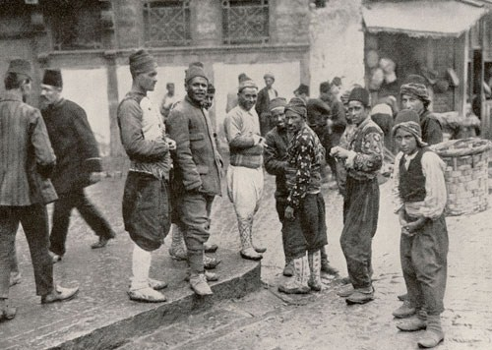
Dini, mezhebi, tarikatı, memleketi, şivesi, üzerindeki yoksulluk akan giysi çeşitleri, başındaki şapka, fes türleri bile, toplumun bir yamalık bohçası gibi olduğunu gösteriyor… Verem, sıtma, trahom, çiçek… Ruhen ve bedenen yorgun, zayıf; aileleri dışında hiç kimseye güven ve yakınlık duymayan yetişkinler ve çocuklar… 10 yıldır cepheden cepheye koşmuş, zaferin anlamını düşünmeye mecali olmayan erkekler…Sürülecek tarlalar…

Slide 26
Bu tabloların, insanı ürküten, ‘hiçbir şey yapılamaz’ dedirten yanlarını, istatistik bilgilerle desteklemek kolay… Yokluğun, yoksulluğun, düyûn-ı umumiye ile kapitülasyon denen rezaletlerin, ruhî ve bedenî hastalıkların, özgüvensizliğin ve daha kötüsü ayrışmışlığın karşısında Gazi Paşa…

Slide 27
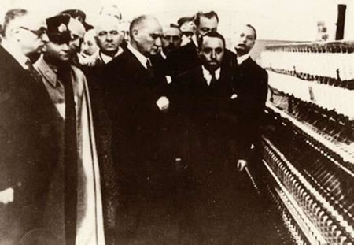
On beş yıl içinde, başta, askerî savunma sanayi olmak üzere, çeşitli alanlarda,hem ihtiyacı karşılayan, hem istihdam yaratan üretim fabrikaları kurduran O’dur…

Slide 28
Bir yanda Sovyet İmparatorluğuna, diğer yanda öfkeli İngiliz ve Fransız emperyalizmine rağmen, milletini çağdaşlaştırma savaşına sokup, bunda da başarılı olan çok boyutlu lider.Ayrışmışlığın bütünleşmeye dönüştürülmesi için,inanç ve emek sömürüsüne dayalı dinî veya ekonomik feodalitenin yıkılması için, hiç ödün vermeyen, geri adım atmayan lider, Atatürk…

Slide 29
Atatürkümüz’ün, “En büyük eserim” dediği Cumhuriyet nedir? Saltanatın, padişahlığın zıddı… Sultan, padişah ise, “zıllullâh-ı fil âlem”, yani, “Allah’ın yeryüzündeki gölgesi” olduğu saçmasına inanılan ve halkını “kulları” olarak gören bir ailenin temsilcisi… Memleket de, insanlar da onun malı… Yönetmek ve bununla ilişkili her türlü karar verme ve uygulama yetkisi ve hakkı, padişah ile,“has kapı kulları”nın… Halk ise, ‘kul taifesi’…Reaya, hizmetten başka hakkı ve yetkisi olmayan kullar… Böyle bir yapıda, adâletin, sosyal vicdanın ve sosyal ahlâkın sağlıklı işlemesi, erdemle biçimlenmesi beklenebilir mi?

Slide 30
GAZİ PAŞA,cumhurlaşmamızı ilk hedef sayıyor. Cumhur, benzerleriyle bir arada yaşamaktan, ortak acı ve sevinçlerin oluşturduğu ortak geçmiş adına, ortak gelecek için, ortak duygu ve düşüncelerde bütünleşmek niyeti taşıyanların oluşturduğu toplum…Özgüvensizliğe ve ayrışmaya karşı çıkarak, cumhurlaşmayı öncelikle aydınların bilincine taşımak… Cumhuriyet ise, devletin tepesindeki kişiyi, yasama, yürütme organlarını, doğrudan veya dolaylı biçimde cumhurun belirlemesi; geleceği için verilen kararlarda, eğilimini bildirme egemenliğini ortaya koyması… Millî benliğin ve kimliğin temeline bağımsızlığın, bütünleşmeciliğin ve bilimin aydınlığının, çağdaşlaşmanın,akılcı bir eğitim ve adalet anlayışının yerleştirilmesi… Ötekileştirme üzerine kurulu, öfkeyle canlı kalan cemaatler ile, liderlerinin varlıklarını etkisizleştirmek, toplumu bütünleştirmek.
Bu yöndeki ilke, yasa ve kurumlarla, vatandaşların, cumhuriyetin bilinçli, bilgili ve gönüllü mensubu yapılması. …

Slide 31
Millete kredi verecek bir banka kurması için Celal Bayar’ı görevlendiren, İş Bankası’nı kurduran O’dur. Türk Tarih Kurumu’nu ve Türk Dil Kurumu’nu kuran, vasiyetnamesinde İş Bankası'ndaki hissesinin gelirleriyle bu iki kurumun desteklenmesini isteyen O’dur.Atatürk’ün milletçi ve milliyetçi olduğunu önce İngilizler tespit ve ilan etti, O da, yeri geldikçe bu özelliğinin boyutlarını ortaya koydu.

Slide 32
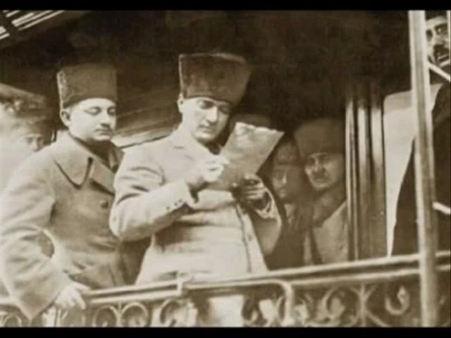
Şahsiyetli büyük liderler bilgi birikimleri bakımından gerçekten donanımlıdırlar. Mustafa Kemal Paşa Ankara’ya geldikten sonra kitap okumaya devam ediyor. Hatta cephede Çalıkuşu romanını bitirdiğinin şahidi İsmet Paşa’dır. Fransızca bilgisinin sohbet ve müzakere düzeyinde olduğunu, hem yerli kaynaklar, hem de O’nu yakından tanıyan iki yabancı diplomat, Sherrill ve Mellzig, O’nunla ilgili kitaplarında ısrarla vurguluyorlar.

Slide 33
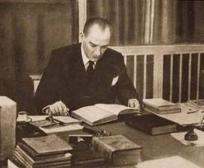
Anıtkabir Komutanlığı’nca yayınlanmış, Atatürk'ün Okuduğu Kitaplar isimli 24 ciltlik derlemeyi inceleyenler, şunu göreceklerdir: Aralarına notlar, açıklamalar yazılmış Fransızca kitaplar. Türk dili, Türk tarihi, Türk sanatı üzerine yerli ve yabancı kaynaklar. Her biri okunmuş, çizilmiş, kenarlarına notlar eklenmiş 3 bin 987 eser.

Slide 34
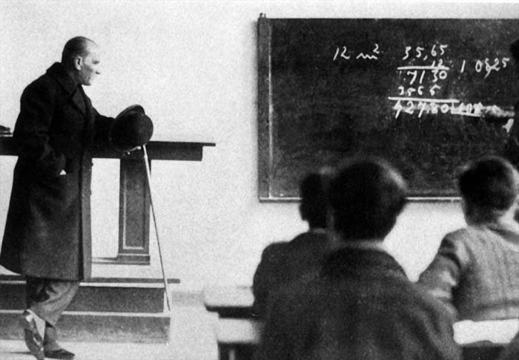
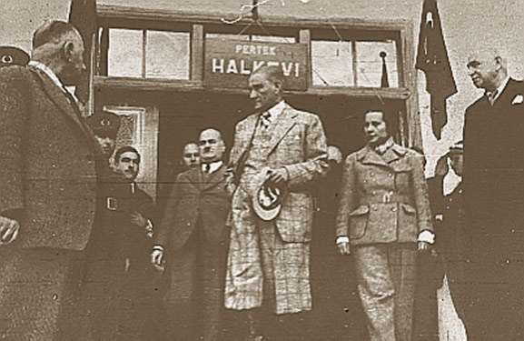
O, Millet Mekteplerini kurarak, okuryazarlığı % 50’ye çıkarmaya kararlı, öncü, önder, eğitimci şahsiyettir. Karatahta başına geçen bu eğitimci şahsiyetin, Türk Üniversite sistemini kurdurduğunu da, millî örgün eğitim sistemimizi yeniden düzenlettirdiğini de, matematik ve geometri terimlerini Türkçeleştirdiğini de, sık sık hatırlayınız. Atatürk’ün liderliğinin meyvelerinden biri de Halk Evleri’dir. Halk Evleri ,bir yaygın eğitim kurumu olarak, devletin öncülüğünün ve özendiriciliğinin işlevli bir örneğidir…

Slide 35
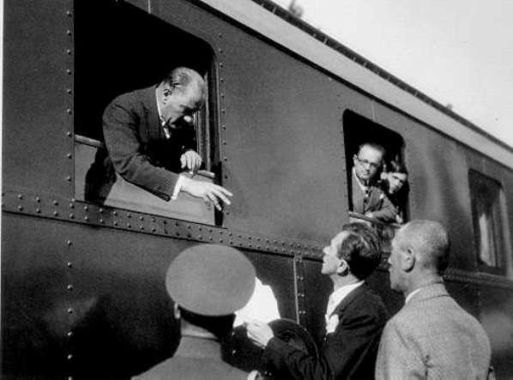
İsmet Paşa’ya Lozan’da, çağdaşlaşmada ve üretimde yetersizliğimiz, ekonomik bakımdan yoksulluğumuz sebebiyle, yakın zamanda, borç para için kapılarını çalacağımızı söylediklerini hatırlayınız. Atatürk, demiryolu ve güvenli karayolu ulaşımını ve haberleşmeyi millî bir anlayışla yeniden yapılandırmak niyetiyle adımlar attı. Mehmet Arif Demirer’in Lozan’da Petrol Kavgası kitabı dikkatle okunduğunda, Atatürk’ün, ticaret ve ekonomi konusundaki yüksek bilince dayalı vizyonu daha iyi anlaşılacaktır.

Slide 36
İslamiyet, insanı, ahlak ve aklın inşa etmesini emreden bir dindir. İslamiyet’in Kur’an ve hadisler aracılığıyla bildirdiği ilahî hükümleri keyfince yorumlayıp, o yorumları bazen siyasetçinin, bazen idarecinin, bazen de üfürükçü şarlatanın emrine veren her türlü yanlış anlayışları ve uygulamaları durdurmaya çalışan Gazi Paşa.. Kur’ân’ın Elmalılı Hamdi’ye Türkçe mealini yaptıran da, Allah Resulü’nün hadislerinin Türkçe çevirisini isteyip başlatan da O’dur. Cuma hutbesinin sonunda devlet adamlarına övgüyü kaldıran da, bir ruhban sınıfa dönüşen imam, müezzin ve papazların görevleri dışında, diğer insanlar gibi giyinmesini düzenleyen de O’dur. İslam’ı, Kur’an’ın ve Peygamberin emrettiği ölçülerle, ahlakî ve aklî değerler olarak savunan ve savunulmasını isteyen O’dur. Kanunların beşerî ihtiyaçlara göre oluşturulup laik bir hukuk geliştirilmesini, adaletin temeli sayan ve saydıran da, O’dur. Sosyal ihtiyaçların ve zorlamaların gereğini yapan, yaptıran Atatürk’ün, din ve laiklik konusundaki ilke ve uygulamalarını anlamak istemeyen iftiracıları, tarih, affetmeyecektir.
O’nun kaleminden çıkmış bütün belge ve bilgiler Kaynak Yayınları tarafından 30 cilt halinde yayımlandı. O’nun şahsiyeti ve vizyonu konusunda hatıratlar bir kenara, bilimlik ve insaflı değerlendirmeler için, Batılılardan, Bernard Lewis’in ve Andrew Mango’nun eserlerine bakılmalı…

Slide 37
Batı kökenli vizyon kelimesinin sözlük karşılığı, öngörmek, önceden görebilmek, basiret sahipliği, dikkatli, akıllı,ayrıntılara saplanmadan hüküm verip, kararlılıkla uygulamalarda bulunmak…
Terim olarak:Şimdi ve gelecek için ,mutlak ihtiyaç sayılması gerekenleri sezip anlayıp bnimseyerek, onların elde edilmesini ve oluşmasını sağlayıcı önlemler almak, politikalar geliştirmek, kurum ve kuruluşlar gerçekleştirmek düşüncesine vizyon diyebiliriz. Bilginler de, gelecek hakkında kuramlık bilgi ve öngörüde bulunabilir; ancak, uygulama yetkileri olmadığından onların tutumuna vizyon denilmez.
Atatürk’ün vizyonu şu: Tarihî gerçekliğin üzerine oturtulmuş sosyo-psikolojik gerçekliği, gelecek adına kurgulamak, aydınları ve idarecileri büyük ölçüde buna inandırmak...

Slide 38
O’nun Vizyonu:
Toplumun zorunlu millî eğitimden geçirilmesi, kadınlara sosyal ve siyasal haklar kazandırılması; laik hukuk ve idare ile kentleşmenin; bilim kurumları ve sanayileşmenin, üretime dayalı millî kalkınma anlayışının yaygınlaştırılması. Bu ihtiyaçları karşılayıcı değişim ve dönüşümleri yaparak, uygar ve çağdaş bir millet olmayı sağlayıp,BÜTÜNLEŞME kalkınma, çağdaşlaşma çabasını reddedilmez başarıya dönüştürüp, Türklüğe tarih içinde yeniden yer ve itibar kazandırmak…

Slide 39
Devletler mezarlığı,milletler hastahanesi olan TARİH, ışıklı şahsiyetlerin, devletlerini ve milletlerini sömürtmeden yaşatma mücadele ve savaşlarını anlatmaktadır. Tarih bilgisi,
1- Devlet kurabilenleri;
2- Kurduğu devleti bağımsız kılanları;
3- Bağımsızlığını koruyucu kurumlaşmaların temellerini atanları, ilkeleri koyanları;
4- Gerektiğinde savaşmayı göze alabilenleri;
5- Barış içinde birlikte yaşamanın ihtiyacını duyurduğu kurumları oluşturabilenleri;
6- Bunları sağlayan önder şahsiyetleri ve mücadelelerini;
7- Önder şahsiyet yetiştiremediği için gerekenleri yapamayıp yok olanları öğretmekte ,düşündürmektedir.

Slide 40
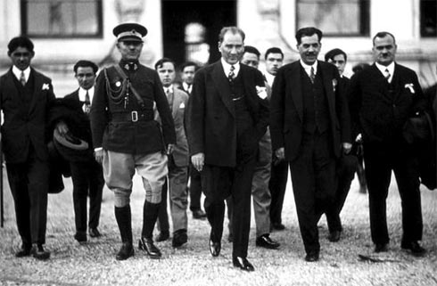
Tarihî varlığın göstergelerinden birincisi, bağımsız devlet kurabilme yeteneği, diğeri sömürülmeme, sömürgeleşmeye ve ayrışmaya karşı çıkma bilincidir, üçüncüsü ise, özgüven duygusu ve teknolojisi yüksek bir millî ordu sahipliğidir. Bunlar, Atatürk’ün, 57 yıllık hayatının değişmeyen millî ve insanî hedefleridir. Aylarca hasta yatağında hazırladığı ve dönemin Başbakanı Celâl Bayar’ın O’nun adına sunduğu, 1 Kasım 1938’deki Meclis AçıIış Nutku’nu okuyanlar Atatürk’ü daha iyi anlayacaklardır.

Slide 41
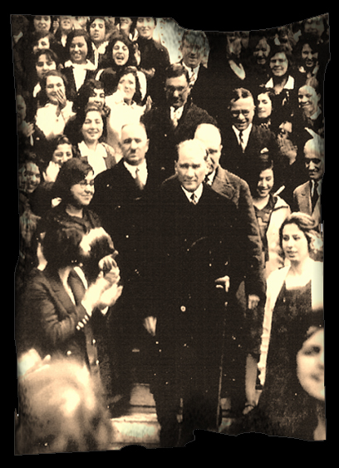
Sömürgeciler, 20. yüzyılda bir takım devletleri ortadan kaldırdıkları, kendi aralarında çıkar kavgaları verdikleri, iki tane dünya savaşı ile çok sayıda bölge savaşına sebep oldular. Yüz yılın ilk çeyreğinde, Türkiye Türklüğünü, bağımsız devlet sahibi, çağı yakalamak için ihtiyaç duyulan kurumları oluşturup, sömürülmeyen, itibarlı toplum kılmanın liderliğini, Mustafa Kemal Atatürk yaptı. Kazandırdıkları uzuuun bir listedir…
O, sömürgeleşmenin düşmanı; O, “İstiklâl benim karakterimdir” sözünün sahibi bir bağımsızlık sevdalısı; O, emperyalist devletler ile yerli işbirlikçilerden korkmaması için, milletin öz denetim ve özgüvenini uyarıp bütünleştiren liderdir. Mustafa Kemal Atatürk, ihtiyacı duyulan değişim, dönüşüm ve kurumlaştırmaları kazandıran askerlik, siyaset ve idare ile eğitim dâhisi olarak, ulusal ve uluslararası boyutlarıyla, büyük bir liderdir.

Slide 42
Kazandırdıklarının sorumluluğunu taşıyan her aydın gibi, ben de, bir kez daha GAZİ MUSTAFA KEMAL ATATÜRK’Ü
saygı, sevgi, rahmet, minnet
ve
bağlılık duygularımla
selamlıyorum.
Sadık T U R A L

